Slide 1

Bài 6: Thay đổi màu và nét vẽ bằng câu lệnh
Tin học lớp 5
GV: Nguyễn Hải Yến
GV:

Slide 2
MỤC TIÊU
Biết một số câu lệnh thay đổi màu và độ dày nét vẽ.
1
2
Sử dụng đựơc câu lệnh thay đổi màu và nét vẽ trong khi viết chương trình.

Slide 3
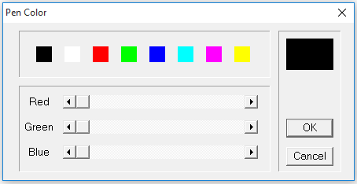
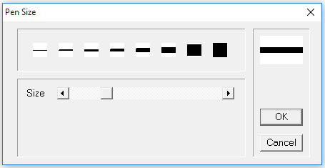
Thay đổi màu và độ dày nét vẽ bằng câu lệnh
1
a. Sử dụng PenColor và PenSize để chọn màu và độ dày nét vẽ như hình dưới đây.
b. Viết lệnh Rùa vẽ hình vuông, quan sát kết quả trên màn hình.
REPEAT 4 [ FD 100 RT 90]
c. Thoát khỏi Logo.

Slide 4

Thay đổi màu và độ dày nét vẽ bằng câu lệnh
1
Muốn thay đổi màu vẽ bằng câu lệnh ta dùng câu lệnh nào?

Slide 5
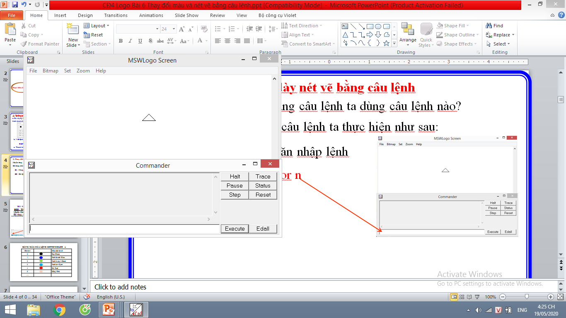
Thay đổi màu và độ dày nét vẽ bằng câu lệnh
1
Để thay đổi màu vẽ bằng câu lệnh ta thực hiện như sau:
B1: Nháy chuột vào ngăn gõ lệnh
B2: Gõ lệnh SetpenColor n
Ví dụ: SetpenColor 4
(Đổi màu nét vẽ thành màu đỏ)

Slide 6
BẢNG MÀU CỦA LỆNH SETPENCOLOR n
Giá trị n | Màu của nét vẽ
0 |  | Đen -Black
1 |  | Xanh da trời - Blue
2 |  | Xanh lá cây – Green
3 |  | Xanh lơ – Cyan
4 |  | Đỏ - Red
5 |  | Hồng - Pink
….. |  | .....

Slide 7
CS REPEAT 4 [ FD 100 RT 90]
CS SetPenColor 4 REPEAT 4 [ FD 100 RT 90]
CS SetPenColor 3 REPEAT 4 [ FD 100 RT 90]
màu
Lệnh SetPenColor n dùng để đặt .............. của nét vẽ. Để đặt màu cho nét vẽ, em thay đổi giá trị ..... trong lệnh.
n

Slide 8
Thay đổi màu và độ dày nét vẽ bằng câu lệnh
1
Muốn thay đổi độ dày vẽ bằng câu lệnh ta dùng câu lệnh nào?

Slide 9
Để thay đổi độ dày nét vẽ bằng câu lệnh ta thực hiện như sau:
B1: Nháy chuột vào ngăn gõ lệnh
B2: Gõ lệnh Setpensize [m n]
(Trong đó: m là độ cao nét vẽ, n là độ rộng nét vẽ)
Ví dụ: Setpensize [1 10]

Slide 10
độ rộng
Lệnh SetPenSize [m n] dùng để đặt .............. của nét vẽ. Để điều chỉnh độ rộng nét vẽ, ta thay đổi giá trị ..... trong lệnh.
n

Slide 11
Thủ tục DuongTron sau thực hiện công việc gì? Điền vào bảng theo mẫu.
Lệnh | Công việc
To DuongTron
SetPenColor 4 | 1. Đặt màu đỏ cho nét vẽ
Repeat 24[FD 5 RT 15] | 2.
SetPenColor 0 | 3.
End
Lệnh vẽ đường tròn
Đặt màu đen cho nét vẽ

Slide 12
Thực hành
2

Slide 13
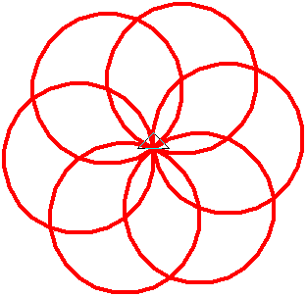
Bài tập 1:Sửa thủ tục DuongTron ở trên. Viết chương trình sử dụng thủ tục DuongTron vừa sửa để vẽ hình với màu sắc như hình bên dưới. Kiểm tra kết quả trên máy tính.
To Duongtron
setpencolor 4
Repeat 24[FD RT 15]
end
10
5
SetPenColor 0
Repeat 6 [Duongtron rt 60]

Slide 14
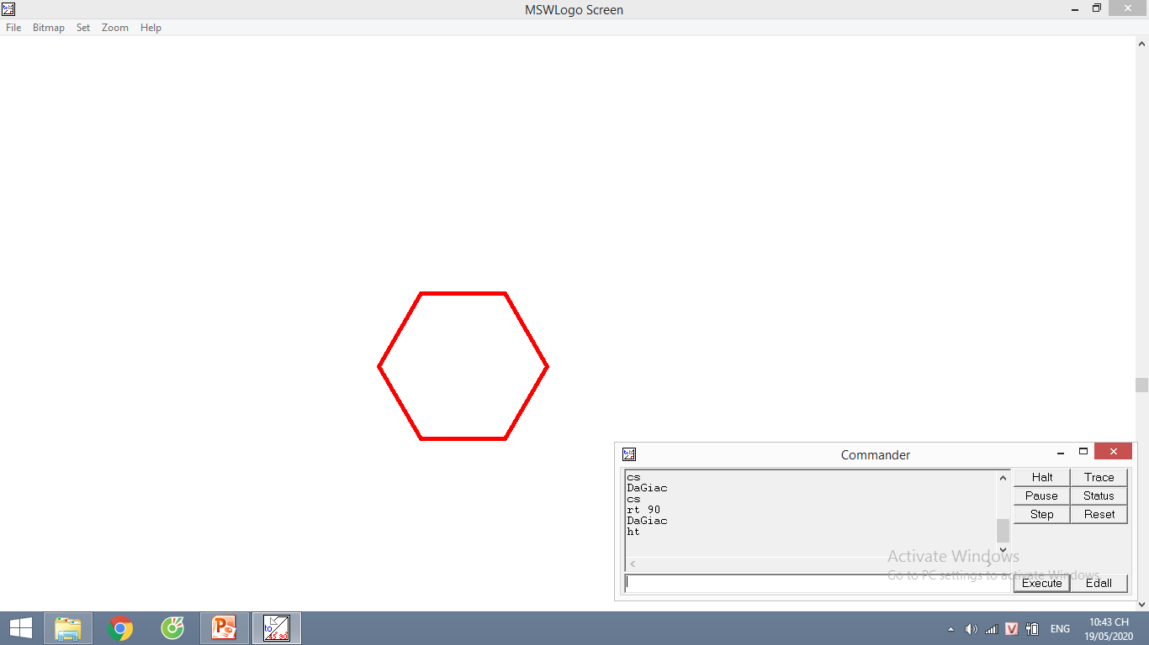
Bài tập 2: Viết thủ tục LucGiac để vẽ hình đa giác sáu cạnh như hình bên dưới.
To LucGiac
SetPenColor 4
SetPenSize [1 5]
RT 90
Repeat 6[FD 100 RT 60]
end

Slide 15
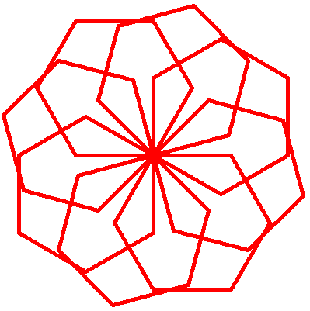
Bài tập 3: Sử dụng thủ tục LucGiac để viết thủ tục Lucgiac1 tạo nên mẫu trang trí như hình sau:
Lucgiac1
To Lucgiac
SetPenColor 4
SetPenSize [1 5]
RT 90
Repeat 6[FD 100 RT 60]
end
Repeat 8 [
RT45]

Slide 16
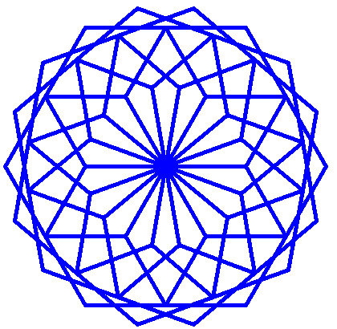
Sử dụng thủ tục LucGiac để viết thủ tục Lucgiac2 tạo nên mẫu trang trí như hình sau:
To Lucgiac2
SetPenColor 1
SetPenSize [1 5]
RT 90
Repeat 18[Repeat 6[FD 100 RT 60]RT 20]
HT
SetPenColor 0
end

Slide 17
EM CẦN NHỚ
 Em có thể thay đổi màu và nét vẽ bằng các lệnh sau:
- Để thay đổi màu vẽ dùng lệnh: SetPenColor n
n: Dùng để đặt màu cho nét vẽ.
- Để thay đổi nét vẽ dùng lệnh: SetPenSize [m n]
n: Dùng để điều chỉnh độ rộng cho nét vẽ.

Slide 18

Ghi nhớ
 Em có thể thay đổi màu và nét vẽ bằng các lệnh sau:
- Để thay đổi màu vẽ dùng lệnh: SetPenColor n
n: Dùng để đặt màu cho nét vẽ.
- Để thay đổi nét vẽ dùng lệnh: SetPenSize [m n]
n: Dùng để điều chỉnh độ rộng cho nét vẽ.

Slide 19
Bài 6: Thay đổi màu và nét vẽ bằng câu lệnh
Tin học lớp 5
GV: Nguyễn Hải Yến
GV:

